Slide 1
Мультипликация – эффективный прием
визуализации при обучении орфоэпическим нормам
Лямина М.Е. Цирик Е.Ю.
Учителя начальных классов
МБОУ СОШ №2
ГО БОЛЬШОЙ КАМЕНЬ

Slide 2
Цели: 1. Развитие орфоэпических норм у учащихся 1-4 классов 2. развитие логического мышления, творческих способностей

Slide 3
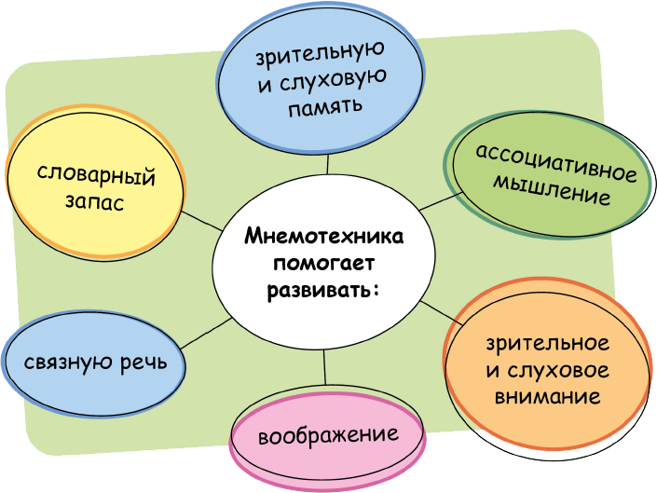
Мнемотехника - различные приемы, которые помогают запомнить произношение тех или иных слов, загадок, стихотворений и т.д.

Slide 4


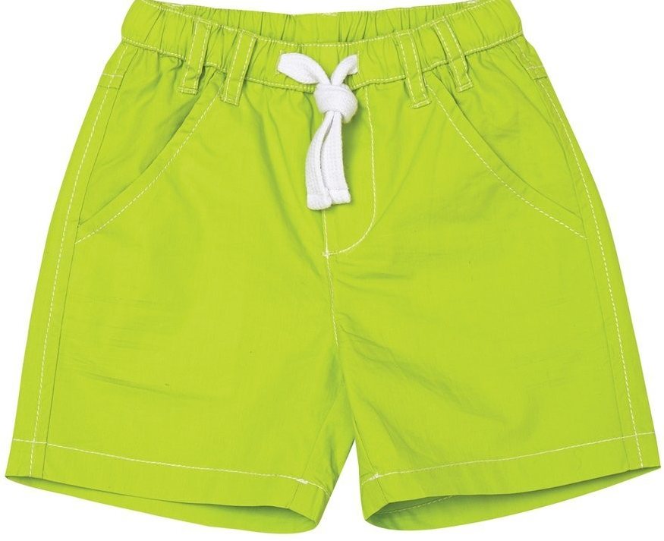
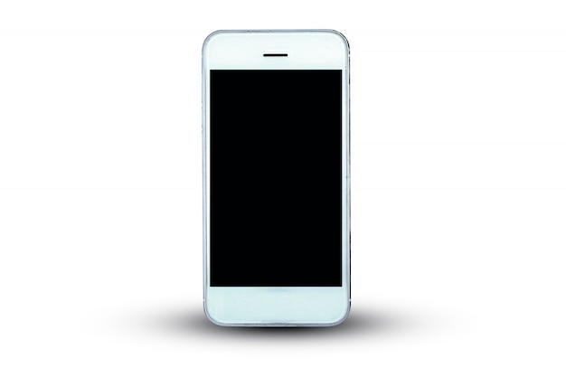
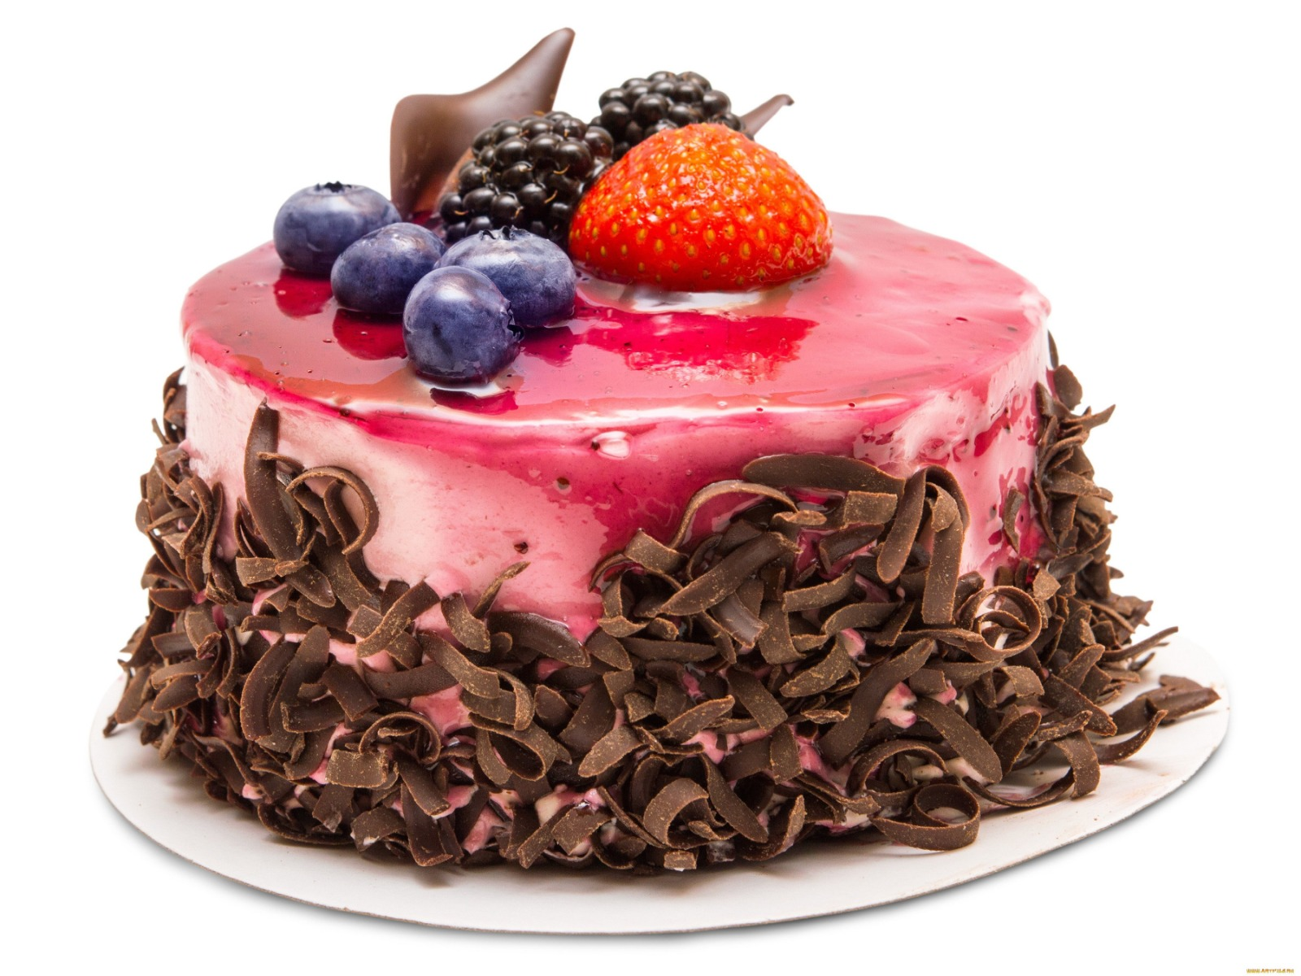
Инструменты для создания мультфильма программы: 1.YouCap video editor, moviva clips 2. мобильный телефон 3. фон 4. объекты (картинка) 5. орфоэпическое стихотворение

Slide 5
